Slide 1
回路の熱雑音と 8入力積和演算回路のチップサイズの想定
明治大学 M2 大塚 雄太

Slide 2
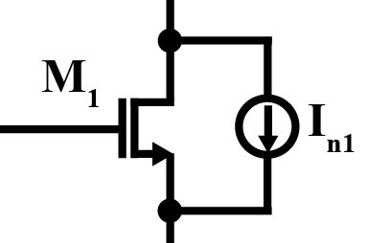
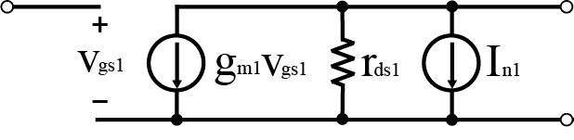
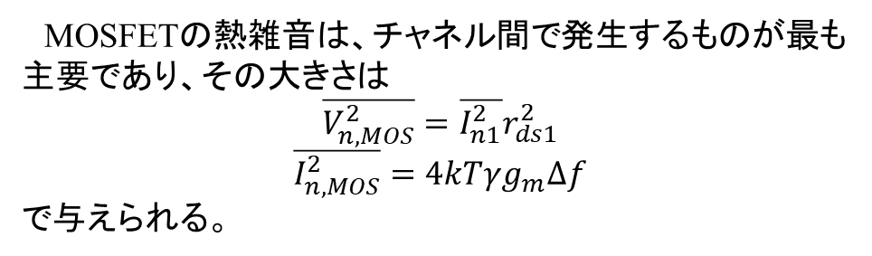
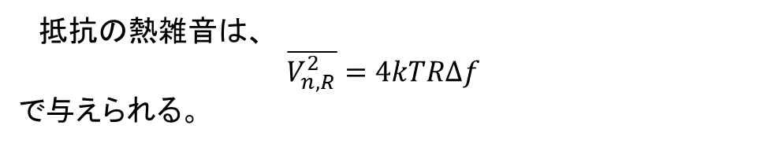
抵抗、MOSFETの熱雑音
抵抗の熱雑音は、
$$\overline{V_{n,R}^{2}}=4kTR∆f$$
で与えられる。
図1 MOS
図2 MOS小信号等価回路
MOSFETの熱雑音は、チャネル間で発生するものが最も主要であり、その大きさは
$$\overline{V_{n,MOS}^{2}}=\overline{I_{n1}^{2}}r_{ds1}^{2}$$
$$\overline{I_{n,MOS}^{2}}=4kTγg_{m}∆f$$
で与えられる。

Slide 3
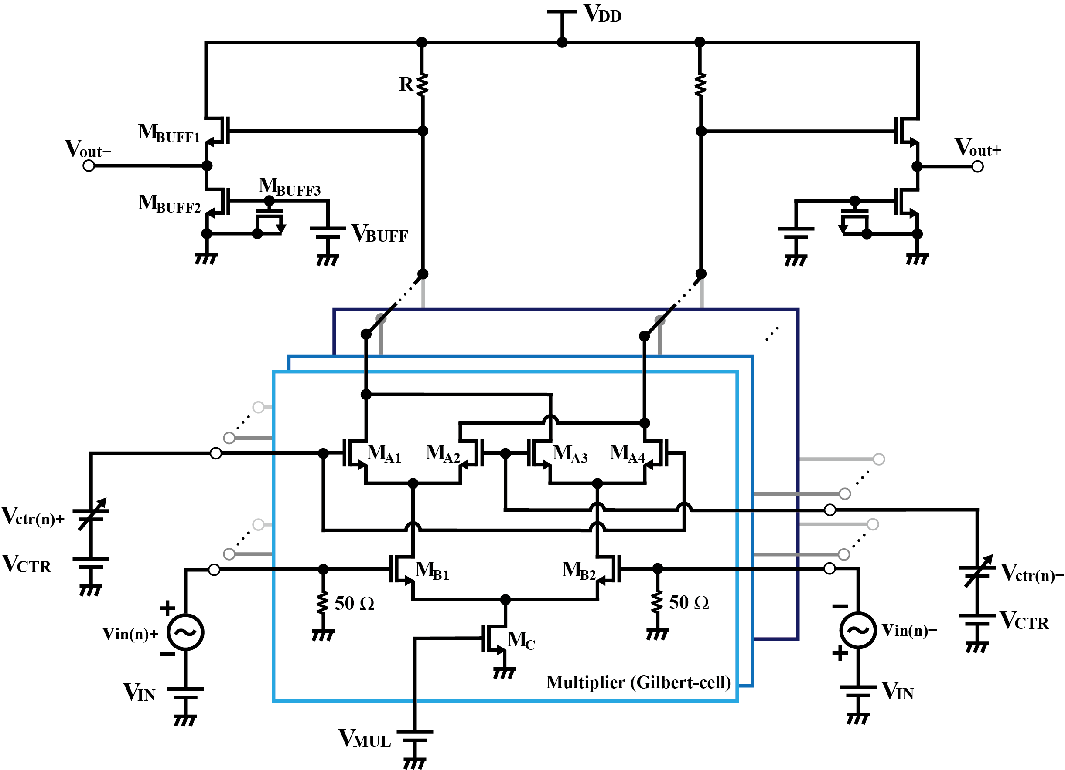
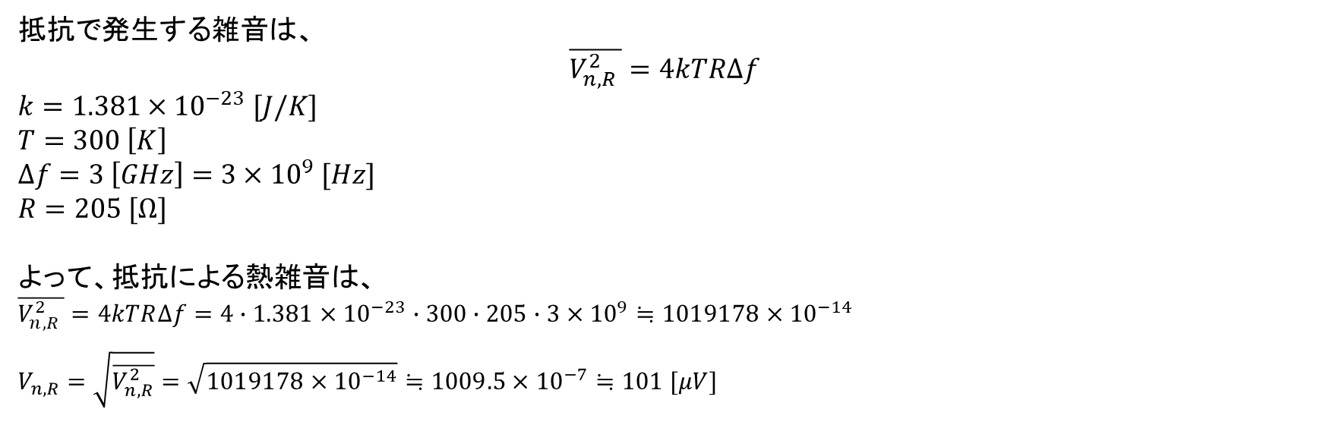
抵抗の熱雑音
抵抗で発生する雑音は、
$$\overline{V_{n,R }^{2}}=4kTR∆f$$
$$k=1.381×{10}^{−23} [J/K]$$
$$T=300 \left[K\right]$$
$$∆f=3 \left[GHz\right]=3×{10}^{9} [Hz]$$
$$R=205 [Ω]$$
よって、抵抗による熱雑音は、
$$\overline{V_{n,R }^{2}}=4kTR∆f=4∙1.381×{10}^{−23}∙300∙205∙3×{10}^{9}≒1019178×{10}^{−14}$$
$$V_{n,R}=\sqrt{\overline{V_{n,R}^{2}}}=\sqrt{1019178×{10}^{−14}}≒1009.5×{10}^{−7}≒101 [μV]$$

Slide 4
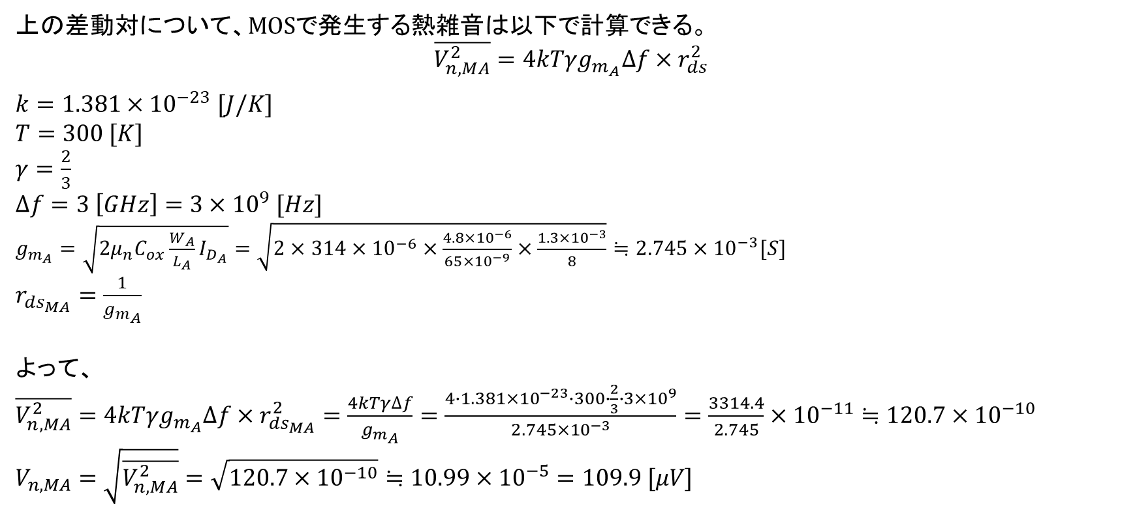
MOSの熱雑音
上の差動対について、MOSで発生する熱雑音は以下で計算できる。
$$\overline{V_{n,MA}^{2}}=4kTγg_{m_{A}}∆f×r_{ds}^{2}$$
$$k=1.381×{10}^{−23} [J/K]$$
$$T=300 [K]$$
$γ=\frac{2}{3}$
$$∆f=3 \left[GHz\right]=3×{10}^{9} [Hz]$$
$g_{m_{A}}=\sqrt{2μ_{n}C_{ox}\frac{W_{A}}{L_{A}}I_{D_{A}}}=\sqrt{2×314×{10}^{−6}×\frac{4.8×{10}^{−6}}{65×{10}^{−9}}×\frac{1.3×{10}^{−3}}{8}}≒2.745×{10}^{−3}[S]$
$r_{ds_{MA}}=\frac{1}{g_{m_{A}}}$
よって、
$\overline{V_{n,MA}^{2}}=4kTγg_{m_{A}}∆f×r_{ds_{MA}}^{2}=\frac{4kTγ∆f}{g_{m_{A}}}=\frac{4∙1.381×{10}^{−23}∙300∙\frac{2}{3}∙3×{10}^{9}}{2.745×{10}^{−3}}=\frac{3314.4}{2.745}×{10}^{−11}≒120.7×{10}^{−10}$
$$V_{n,MA}=\sqrt{\overline{V_{n,MA}^{2}}}=\sqrt{120.7×{10}^{−10}}≒10.99×{10}^{−5}=109.9 [μV]$$

Slide 5
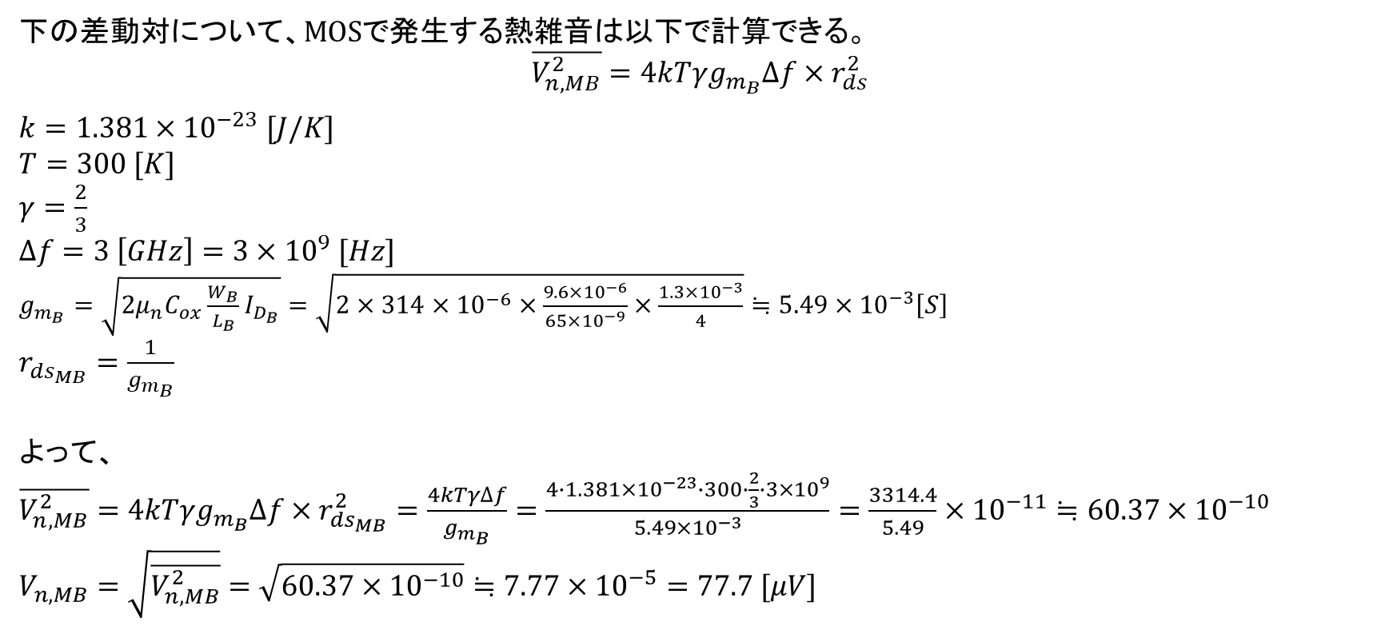
MOSの熱雑音
下の差動対について、MOSで発生する熱雑音は以下で計算できる。
$$\overline{V_{n,MB}^{2}}=4kTγg_{m_{B}}∆f×r_{ds}^{2}$$
$$k=1.381×{10}^{−23} [J/K]$$
$$T=300 [K]$$
$γ=\frac{2}{3}$
$$∆f=3 \left[GHz\right]=3×{10}^{9} [Hz]$$
$g_{m_{B}}=\sqrt{2μ_{n}C_{ox}\frac{W_{B}}{L_{B}}I_{D_{B}}}=\sqrt{2×314×{10}^{−6}×\frac{9.6×{10}^{−6}}{65×{10}^{−9}}×\frac{1.3×{10}^{−3}}{4}}≒5.49×{10}^{−3}\left[S\right]$
$r_{ds_{MB}}=\frac{1}{g_{m_{B}}}$
よって、
$\overline{V_{n,MB}^{2}}=4kTγg_{m_{B}}∆f×r_{ds_{MB}}^{2}=\frac{4kTγ∆f}{g_{m_{B}}}=\frac{4∙1.381×{10}^{−23}∙300∙\frac{2}{3}∙3×{10}^{9}}{5.49×{10}^{−3}}=\frac{3314.4}{5.49}×{10}^{−11}≒60.37×{10}^{−10}$
$$V_{n,MB}=\sqrt{\overline{V_{n,MB}^{2}}}=\sqrt{60.37×{10}^{−10}}≒7.77×{10}^{−5}=77.7 [μV]$$

Slide 6
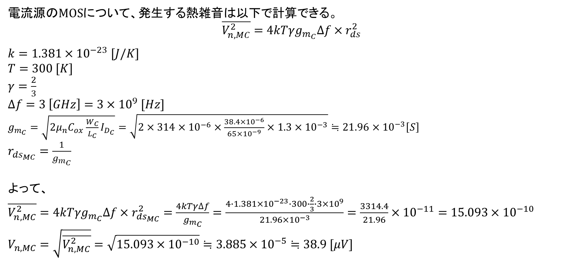
電流源（MOS）の熱雑音
電流源のMOSについて、発生する熱雑音は以下で計算できる。
$$\overline{V_{n,MC}^{2}}=4kTγg_{m_{C}}∆f×r_{ds}^{2}$$
$$k=1.381×{10}^{−23} [J/K]$$
$$T=300 [K]$$
$γ=\frac{2}{3}$
$$∆f=3 \left[GHz\right]=3×{10}^{9} [Hz]$$
$g_{m_{C}}=\sqrt{2μ_{n}C_{ox}\frac{W_{C}}{L_{C}}I_{D_{C}}}=\sqrt{2×314×{10}^{−6}×\frac{38.4×{10}^{−6}}{65×{10}^{−9}}×1.3×{10}^{−3}}≒21.96×{10}^{−3}\left[S\right]$
$r_{ds_{MC}}=\frac{1}{g_{m_{C}}}$
よって、
$\overline{V_{n,MC}^{2}}=4kTγg_{m_{C}}∆f×r_{ds_{MC}}^{2}=\frac{4kTγ∆f}{g_{m_{C}}}=\frac{4∙1.381×{10}^{−23}∙300∙\frac{2}{3}∙3×{10}^{9}}{21.96×{10}^{−3}}=\frac{3314.4}{21.96}×{10}^{−11}=15.093×{10}^{−10}$
$$V_{n,MC}=\sqrt{\overline{V_{n,MC}^{2}}}=\sqrt{15.093×{10}^{−10}}≒3.885×{10}^{−5}≒38.9 [μV]$$

Slide 7
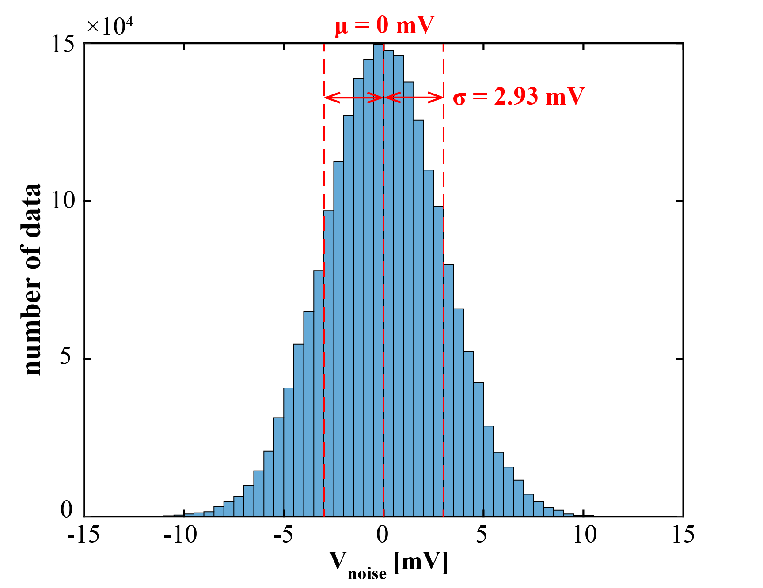
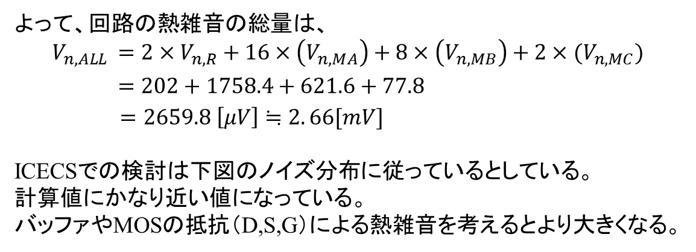
回路の熱雑音
よって、回路の熱雑音の総量は、
$$V_{n,ALL }=2×V_{n,R}+16×\left(V_{n,MA}\right)+8×\left(V_{n,MB}\right)+2×(V_{n,MC})$$
$=202+1758.4+621.6+77.8$
$=2659.8 \left[μV\right]≒2. 66[mV]$
ICECSでの検討は下図のノイズ分布に従っているとしている。
計算値にかなり近い値になっている。
バッファやMOSの抵抗（D,S,G）による熱雑音を考えるとより大きくなる。

Slide 8
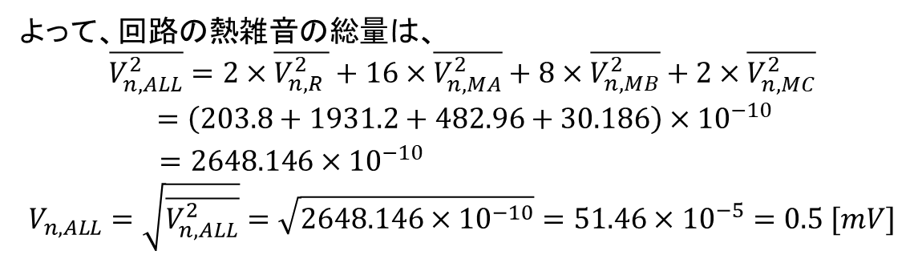
回路の熱雑音
よって、回路の熱雑音の総量は、
$$\overline{V_{n,ALL}^{2}}=2×\overline{V_{n,R }^{2}}+16×\overline{V_{n,MA}^{2}}+8×\overline{V_{n,MB}^{2}}+2×\overline{V_{n,MC}^{2}}$$
$=\left(203.8+1931.2+482.96+30.186\right)×{10}^{−10}$
$=2648.146×{10}^{−10}$
$$V_{n,ALL}=\sqrt{\overline{V_{n,ALL}^{2}}}=\sqrt{2648.146×{10}^{−10}}=51.46×{10}^{−5}=0.5 [mV]$$

Slide 9
チップサイズ（２入力）
25um
205um
80um
P
G
S
G
P
G
S
G
P
100um
80um
100um
890um
480um
G
S
G
S
G
G
S
G
S
G
80um
100um
205um
P
G
P
P
G
P
P
G
P
25um
80um
100um
205um
880um
205um
1290um

Slide 10
チップサイズ（８入力）
25um
・必要距離（全方位）
$\left(\left(PAD数−1\right)×100+80\right)+(100+80+25)×2$
・PAD数（東西、入力信号）
$GSG×?−(?−1)$
・PAD数（北、直流＋出力信号）
$GSG×2+PGP×?+P×?$
・PAD数（南、直流）
$PGP×?$
205um
80um
P
G
S
G
P
G
S
G
P
100um
+
P
G
P
G
80um
S
100um
G
???um
???um
…
G
 | PAD数 [個] |  |  | サイズ [$μm$]
 | 東西 | 北 | 南 | 縦 | 横
通常 | 17 | 15 | 15 | 2090 | 1890
$$v_{in−} 直流$$ | 9 | 15 | 18 | 1290 | 2190
$$v_{in−},V_{ctr−} 直流$$ | 9 | 11 | 12 | 1290 | 1590
S
G
80um
100um
205um
…
P
G
P
P
G
P
25um
80um
100um
205um
???um
205um
???um

